Slide 1
Message Routing(消息路由)
Notes:
23_BP章节，建议：
1. 增加BP的工作原理，以及为何BP编译后不需要重启Production中的BP组件
2. “BPL Error Handling”只有几个截图，需要文字说明
3. 增加同步调用、异步调用等在BP中的工作逻辑
4. “使用上下文”部分，增加上下文类的使用
5. resync解释不清，应解释
6. 里面有很多英文未翻译，应翻译完
7. “客户定制BP”，请解释清楚其用途
另外，对于BP部分，补充一点：
增加一页，介绍BP编译过程中都会编译出哪些类，以及它们的用途
已及context的生命周期：它只在BP的session未结束时存在

Slide 2
提纲
消息路由的使用场景
消息路由的种类
配置， 测试，跟踪
Use Case

Slide 3
消息路由的基本概念

Slide 4
什么时候使用消息路由器
业务场景
消息转发
消息路由
消息分发
业务编排
报表： 集成平台- 抓各个系统的数据攒成一个报告（院长报告）
互联互通中抓其他数据，不是典型场景
托卡支付？
数据转换， 应用于上面所有场景。 （包括过滤，校验，转换，汇总。。。）

Slide 5
什么是消息路由器（消息路由引擎)
Message Router是HealthConnect系统内置的可直接使用的产品组件。 它是一个BusinessProcess类，客户不需要了解或者调整Router的内部机制， 只需要通过写 Message Rule（消息规则)来配置Ensemble消息的发送和路由。
Notes:
A Business Process orchestrates the invocation of one or more Business Operations and/or Business Processes to perform a specific defined task and controls the logic of them.
A Business Process only sends requests to Business Operations or Business Processes.
All requests and responses for a Business Process are inside of Ensemble.

Slide 6
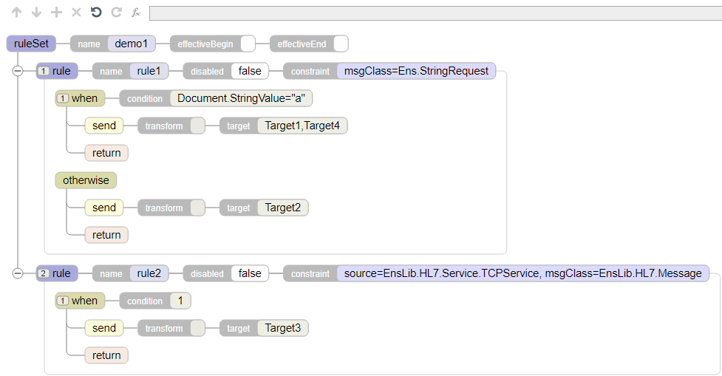
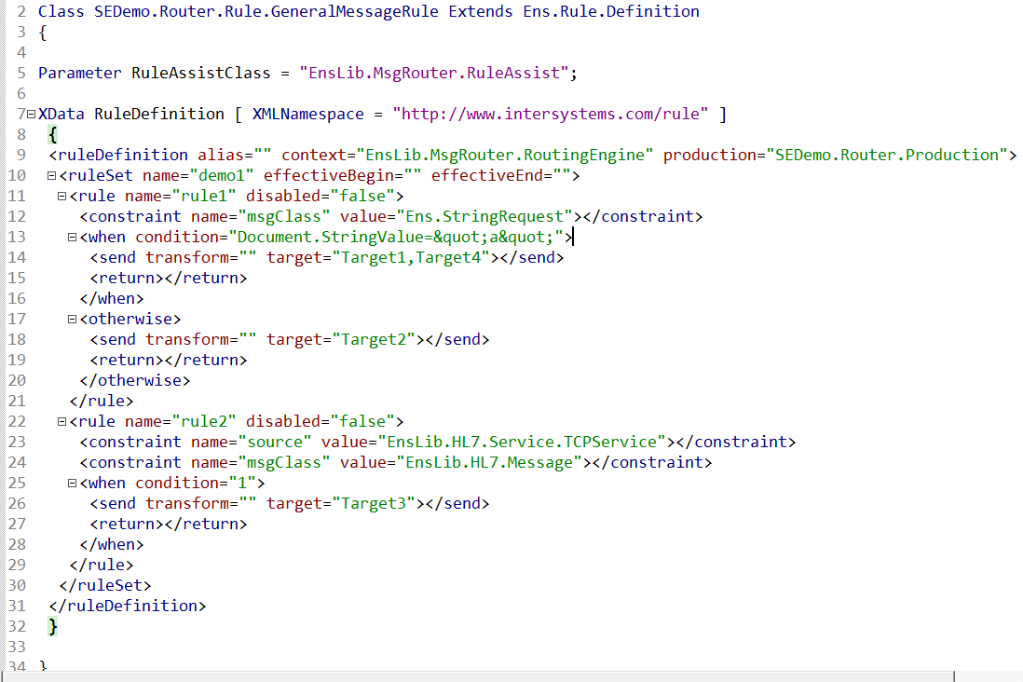
什么是消息路由规则
用图形化工具创建
供路由引擎使用
通过对消息源，消息类型， 消息内容进行判断， 决定怎么将消息从BS路由到一个或多个BP， BO
可以认为是一个XML文档
Business Rule继承Ens.Rule.RuleDefinition
修改规则不需要重启业务组件

Slide 7
其他的业务规则
除了消息业务规则， 系统还提供了一遍业务规则， 告警业务规则， 他们和消息路由没有关系，而且使用也不像消息规则这么常用。 我们会在介绍DTL部分介绍。

Slide 8
消息路由的种类
HealthConnect内置了4种不同的路由器(路由引擎），用于路由不同类型的消息
普通消息路由器(General Message Router)
EnsLib.MessageRouter.RoutingEngine
虚拟文档消息路由器(VDoc Message Router)
EnsLib.MessageRouter.VDocRoutingEngine
HL7消息路由器(HL7 Message Router)
EnsLib.HL7.MessageRouter.RoutingEngine
警告消息路由器(Alert Message Router)

Slide 9
普通消息路由(Message Router)

Slide 10
普通消息路由器
使用消息路由规则， 按照以下条件路由消息
源业务组件名字
消息类型 （Messages class）
消息中的值， 通常是消息中属性的值
Notes:
Message Routers are used heavily with Productions handling HL7 messages and other EDI messages formats.
Also used in Productions that route large numbers of messages between large numbers of systems.
Refer to Developing Ensemble Productions for more information.

Slide 11
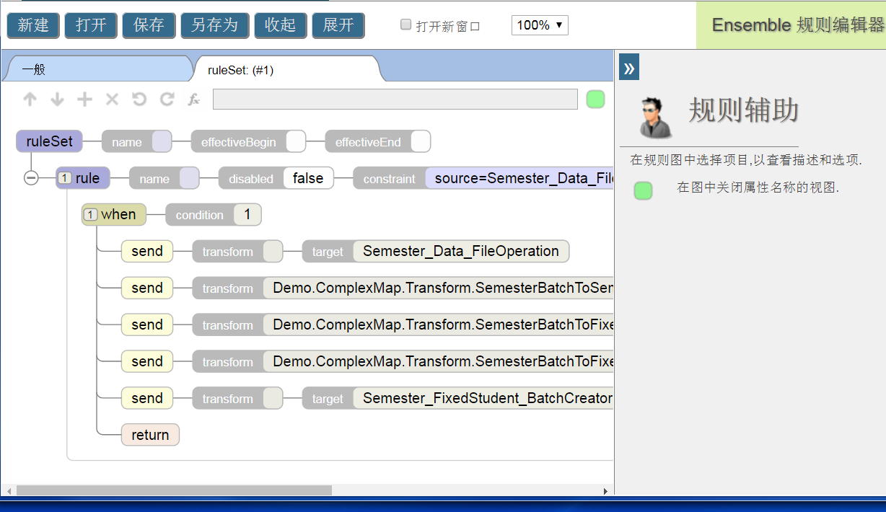
创建消息路由规则的要点
通常的设计包含：
多个rule, 每一个Rule通过Constraint（约束)对不同的业务起作用
普通路由规则Constriant可用消息源组件或者消息类型
每个包含一个when， 一个或者多个send
Send中可以使用数据转换。
Rule可以设置"delegete"动作调用另一个Rule

Slide 12
Rule的执行原则
一个RuleSet里面可以有多个Rule，顺序从上往下执行。
碰到return, 退出整个ruleset, 不再执行后面的Rule
如果希望在一个ruleset里面执行多个rule, 前面的rule不能有return
如果一个rule里面有多条when， 只有第一个true的when语句执行。 可以用otherwise在执行false的判断。
Notes:
Some general considerations to keep in mind when developing rules in your rule set:
Once the execution through a rule set encounters a return action, the execution of the rule set ends and returns to the business process that invoked the rule definition class.
You can control the execution of more than one rule in a rule set by omitting the returns. In other words, if you want to check all rules, do not provide a return action within any of the rule clauses. You may then provide a value in a return action at the end of the rule set for the case where no rule clauses evaluate to true.
When a rule contains multiple when clauses, only the actions indicated by the first when that evaluates to true are performed. You can use an otherwise clause to perform an action if no when conditions are true.
Each when clause has a condition property. A common design for a general business rule set is one that contains one rule with a series of when conditions and returning a value depending on which condition is true. If you want to return a default value if none of the conditions is true, you can use the otherwise clause with a return.
A common design for a routing rule set is one that contains several rules each with a different constraint defined and each with one when clause describing how and where to route the message that matches the constraint.

Slide 13
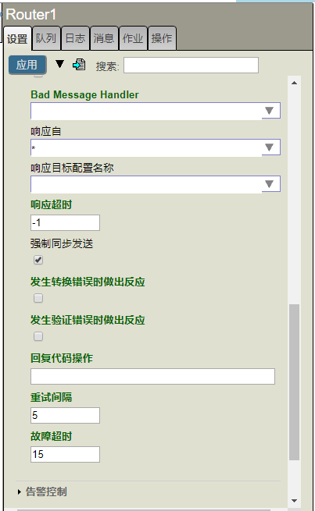
路由器的配置
强制同步发送
路由器默认发送异步消息。如果需要收到返回消息，需要选中该选项。
响应自
从下拉列表选中其中的组件，这些组件返回的消息将被路由器返回给发给路由器的消息源组件（通常是BS)。* 表示选中
响应目标配置名称
所有返回router的消息将转发给该表中的目的地组件。

Slide 14
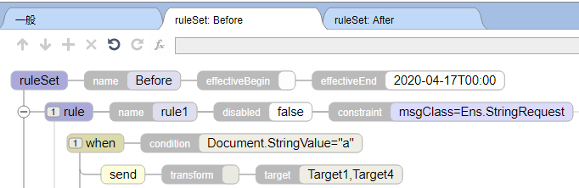
RuleSet和Effective Dates
一个业务规则可以包含多个RuleSet，在同时只能有一个生效。
添加第2个RuleSet在“一般”页面
创建两个RuleSet，配置相应的生效时段， 可以实现路由业务在一个时间点的自动切换。
Notes:
生效日期允许您指定规则何时生效。 这允许您自动切换规则的活动和非活动状态。
不一定需要指定生效日期。

Slide 15
其他的细节
Rule
配置Rule名字便于跟踪管理
Rule可以设置"delegete"动作调用另一个Rule

Slide 16
HL7消息路由(HL7 Message Router)

Slide 17
提纲
业务规则的基本概念
规则集 （RuleSet )
规则执行的逻辑和活动
When, return, assign, send…
普通业务规则(General Business Rule)
路由业务规则 (Message Rule)
HL7消息路由规则
其他
Rule Log
UtilityFunction

Slide 18
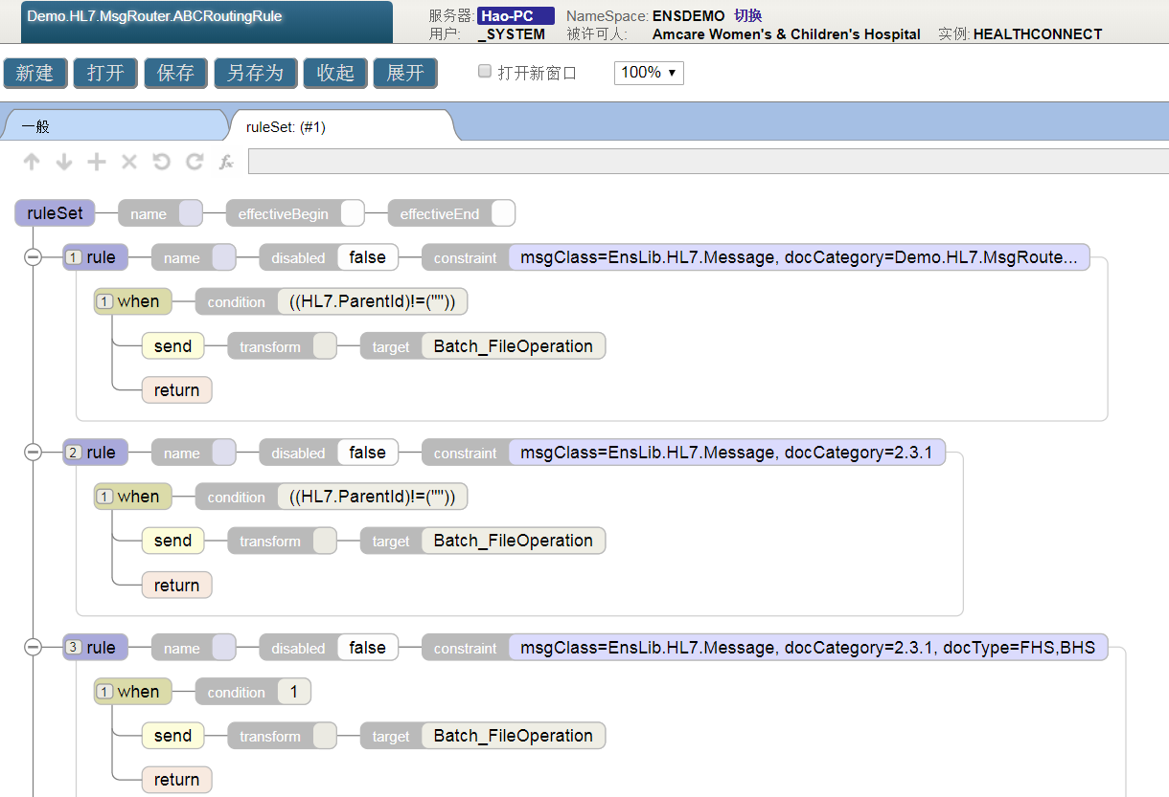
HL7例子

Slide 19
HL7消息路由
EnsLib.HL7.MsgRouter.RoutingEngine
为HL7消息提供的路由引擎
提供可选的消息校验功能
根据规则发送HL7消息
可以发送多个目的地
可以收到并返回响应消息到调用方
可以收到响应消息转发其他目标
可以同时做上面两个操作

Slide 20
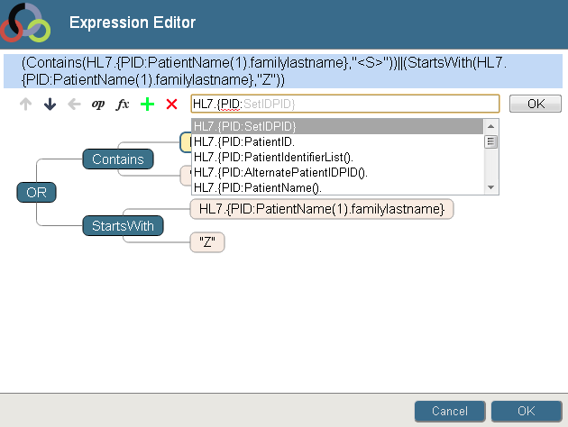
在Condition中使用自动提示
编辑器提供自动提示
必须首先输入 “HL7.{”

Slide 21
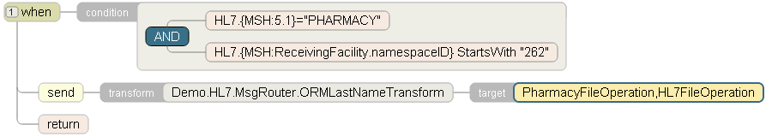
HL7 Message Rule
约束（Constraints）定义了大众化的限制条件:
Source, Schema 和Message Type. (HL7)
HL7虚拟文档的寻址方法

Slide 22
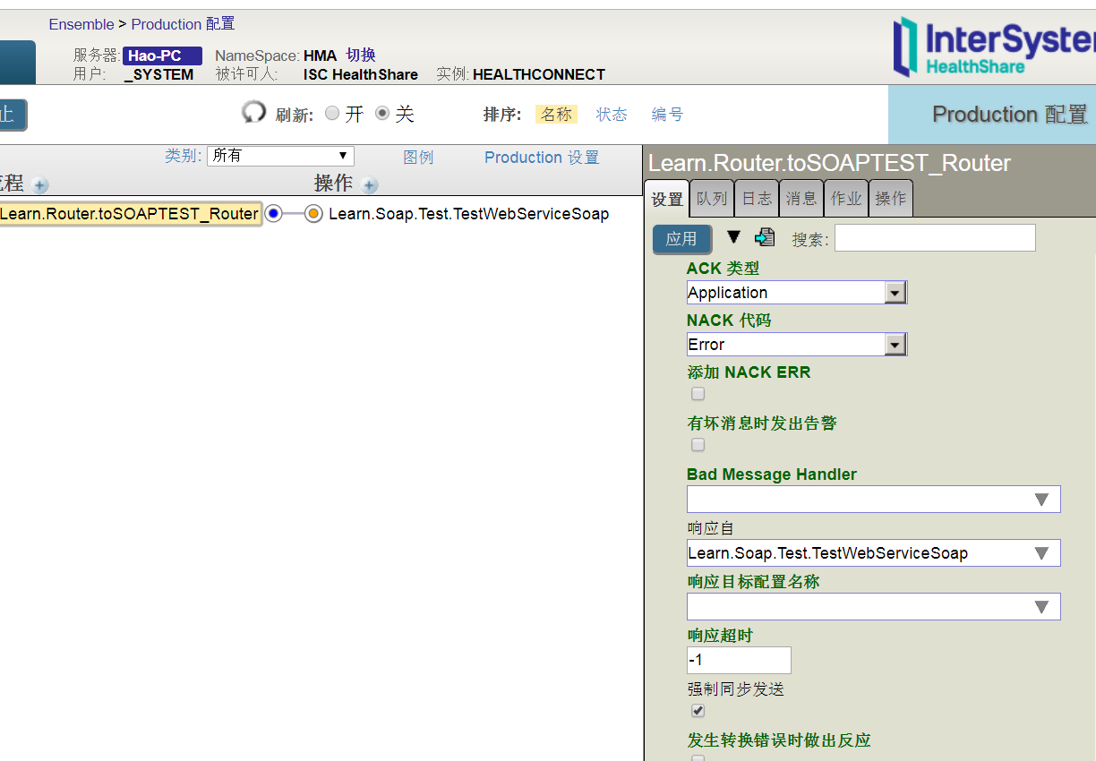
演示- HL7消息路由
直接添加到production
强制同步发送， 至少HL7消息，如果不强制同步， BO不会向后发响应，哪怕BO在产品里面测试是发送的。
响应自给出从哪里来的响应会被送回router的caller, 也就是BS, "*"代表全部。

Slide 23
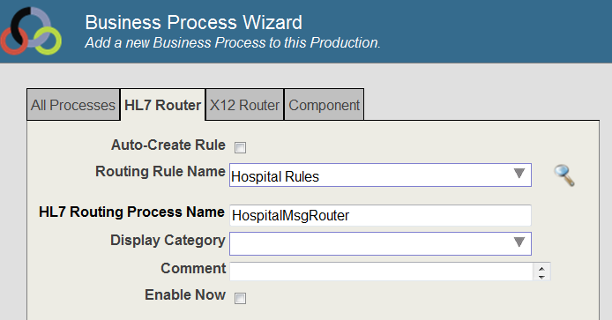
通过Wizard创建HL7 Router
可使用创建向导选择HL7 Router

Slide 24
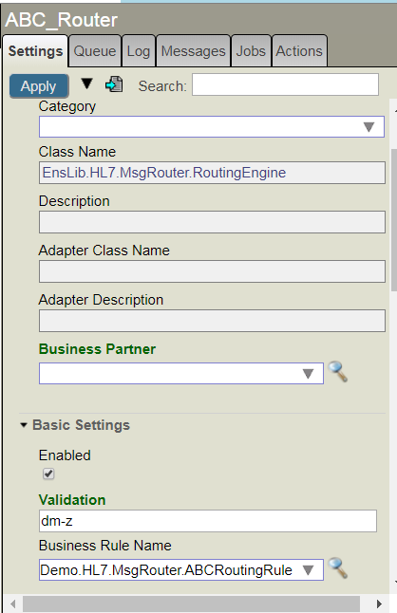
HL7消息验证
Validation 为空不校验
典型设定值为“dm-z”
d： 校验文档类型DocType
m: 校验消息结构: 仅仅segment级别验证不包含field级别验证
-z = 校验Z-segments
更多设置参考文档

Slide 25
VDoc消息路由(VDoc Message Router)

Slide 26
虚拟文档(Vdoc)消息路由
Class EnsLib.MsgRouter.VDocRoutingEngine Extends EnsLib.MsgRouter.RoutingEngine
一般情况可以直接使用上面的类，
特殊情况需要自己创建类继承以上类
validation =1 (default=0)

Slide 27
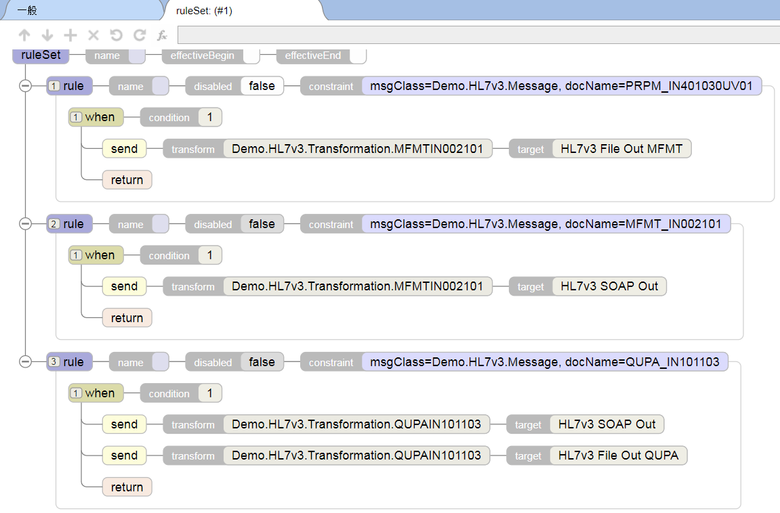
Vdoc消息路由

Slide 28
规则日志

Slide 29
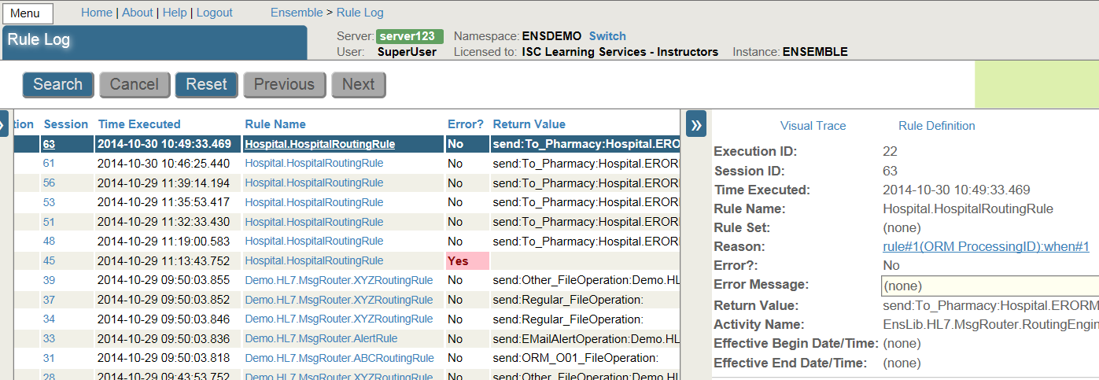
规则日志
Ensemble → View → Business Rule Log.
每次尝试匹配规则时都会记录.
Reason为空表示没有匹配到规则.
匹配的具体规则. 为空则表示没有匹配的规则.
Rule name
发给哪里
Notes:
Rule log是已执行的业务规则的持久记录，包括执行结果和对应的原因。
Session ID - 标识会话ID。
Time Executed - 上次调用规则的日期和时间。
Rule Name - 分配给管理门户中规则定义的名称。
Reason - 匹配并确定结果的规则集中的规则。
返回 - 规则返回的值。
Error? – 1（YES）表示错误。
Error Message- 与错误关联的文本。
Return Value - 匹配规则返回的值。
Activity Name - 分配给业务流程中<rule> activity的名称。
Effective Begin Date/Time：规则被激活的时间。 如果它是空白的，则它自创建以来一直处于活动状态。
Effective End Date/Time: ：规则变为非活动状态的时间。

Slide 30
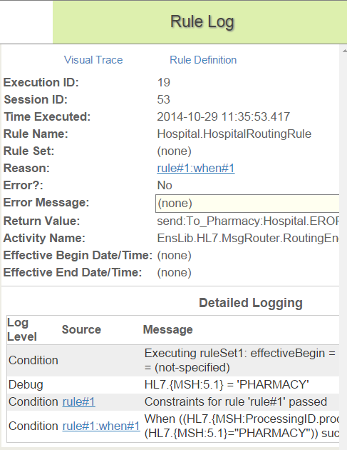

规则日志(2015.1+)
包含条件和调试条目。
如果RuleLogging包含d，则将记录规则中的调试操作。
Notes:
Detailed logging可以显示业务规则中的调试操作和评估结果。
用于测试和调试业务规则。
Business Process上的RuleLogging控制记录的详细级别。
可以根据需要为Business Process配置不同日志级别以记录不同细节程度的信息。

Slide 31
规则日志设置(2015.1+)
在Business Process中配置.
设置 | 错误(Errors) | 返回值(Return Values) | Debug动作(Debug Actions） | 规则中的条件(Conditions in Rule)
Empty | ✓
e | ✓
r (default) | ✓ | ✓
d | ✓ | ✓ | ✓
c | ✓ | ✓ |  | ✓
a | ✓ | ✓ | ✓ | ✓
Notes:
RuleLogging设置业务规则日志中记录的信息的详细程度。
'e' - 仅记录错误。
‘r’ - 记录返回值。 默认设置。
'd' - 在规则中记录用户定义的调试操作。 这还包括'r'。
'c' - 记录规则中评估的条件的详细信息。 这还包括'r'。
'a' - 记录所有可用信息。 这相当于'rcd'。

Slide 32
其他

Slide 33
消息规则的扩展
可能需要铺盖的引擎方法：
（以Vdoc消息路由为例)
OnValidate()
OnRequest()
OnResponse
OnInit()
OnTimeOut()
…
参考范例：
Method OnValidate(pDoc As EnsLib.HL7.Message, pValSpec As %String, Output pStatus As %Status) as %Boolean {
Set valid = ##super(pDoc, pValSpec, .res)
set pStatus = res
// Perform custom steps here
quit 0
}

Slide 34
Delegate
subrule. 调用其他的business rule
缺例子

Slide 35
Thank you

Slide 36
普通业务规则(General Business Rule)

Slide 37
Business Rule类型
普通业务规则(General Business Rule)
路由业务规则(Message Routing Rule)
HL7路由业务规则
Vdoc路由业务规则
托管告警业务规则
Notes:
存在两种类型的Rule Set： Rule sets 只能在Business Process上下文对象中设置属性的值。 Routing rule sets 规则可以转换消息，然后通过将消息转发到另一个消息路由器或业务组件来触发操作。 提供基于规则的路由引擎，通过Ensemble Production在应用程序之间路由消息所需的信息。 通常用于路由HL7消息，但支持任何类型的Ensemble消息。 有关为HL7消息创建和使用路由规则集的详细信息，请参阅Ensemble HL7 Version 2 Development Guide或Ensemble HL7 Version 3 Development Guide.。

Slide 38
创建Business Rule
步骤
1. Business Process:
a. 将规则需要的变量至于上下文context的属性中.
b. 添加 <rule> activity.
2. Business Rule:
a. 制定规则细节.
General ruleset: 通常设计只有一个rule, 包含一系列的when. 如果希望没有判断成功时返回一个默认值，用otherwise和return

Slide 39
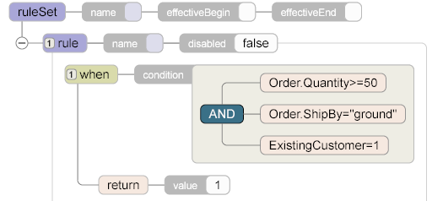
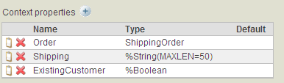
Business Rule 上下文Context
管理门户中的规则编辑器职能访问上下文中的变量; 因此, 规则需要用到的所有变量都需要被放在上下文中.
首先，在上下文中创建要使用的变量. 在调用business rule之前，根据需要在Business Process中对该变量赋值. 可以通过调用（call activity）赋值，也可以使用独立的<assign> activity来赋值.
例如, 假如business rule需要了解当前的customer是不是已经存在的.
场景 1: 通过调用获得.
当调用返回时, set context.ExistingCustomer = callresponse.ExistingCustomer.
场景 2: 信息在Business Process的请求消息中.
在<rule> activity之前使用<assign> activity, set context.ExistingCustomer = request.ExistingCustomer.
可以放入任何类型的变量.
Notes:
管理门户中的规则编辑器职能访问上下文中的变量; 因此, 规则需要用到的所有变量都需要被放在上下文中.
首先，在上下文中创建要使用的变量. 在调用business rule之前，根据需要在Business Process中对该变量赋值. 可以通过调用（call activity）赋值，也可以使用独立的<assign> activity来赋值.
例如, 假如business rule需要了解当前的customer是不是已经存在的.
场景 1: 通过调用获得.
当调用返回时, set context.ExistingCustomer = callresponse.ExistingCustomer.
场景 2: 信息在Business Process的请求消息中.
在<rule> activity之前使用<assign> activity, set context.ExistingCustomer = request.ExistingCustomer.

Slide 40
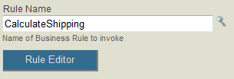

规则命名规范
对Rule Name 属性, 可以:
引用全名.
例如, Demo.TRU.Process.OrderProduct.CalculateShipping.
可以引用命名空间内的任何已定义的规则.
不含包名的类名.
例如, CalculateShipping.
调用时将自动扩展其类名，包含当前Business Process的类路径.
Notes:
在BPL中使用<rule>元素时，Rule Name属性的值可以是以下任一值：
一个简单的规则名称：CalculateShipping。
包名称加上规则名称组合：Demo.TRU.Process.OrderProduct.CalculateShipping。
完整的类名称在管理门户中称为“包名称”。
如果Rule属性是一个简单的Rule Name，则Ensemble会扩展包含该<rule>元素的BPL Business Process的完整类名。 此组合必须标识出在命名空间中有效的业务规则，否则<rule>的返回值将为空。
因此，每个业务规则集在整个启用Ensemble支持的命名空间中都具有唯一标识。
这允许Business Process引用命名空间中的任何业务规则集。

Slide 41
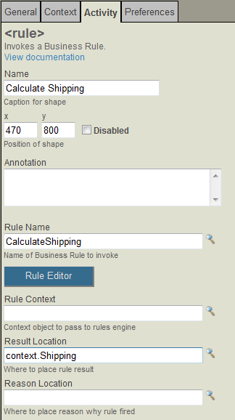
Business Rule Locations
在Business Process 中添加<rule> activity.
Rule Name
将业务流程中的<rule> activity与管理门户中的业务规则定义相关联.
Result Location
存储规则返回值.
Reason Location
存储规则返回原因.（字符串， 通常储存于context， 表示业务规则达成其决定的原因)
Notes:
在业务流程中的任何需要业务规则的地方添加<rule>活动。填写<rule>活动的Result Name，Result Location和Reason Location属性。
Result Name - 将业务流程中的<rule> activity与管理门户中的业务规则定义相关联。
Rule Name属性的值必须与业务规则集名称的最后一部分完全匹配。
Result Location- 存储规则返回值的位置。通常，这是一个上下文属性，例如context.MyValue。
Reason Location - 存储规则返回原因的位置。规则原因是一个字符串，表示业务规则达成其决定的原因。例如，“Rule 1”或“Default”。如果业务规则为空（例如，它是不包含规则的规则集），则决策的原因是“Rule Missing”.通常，这是一个上下文属性，例如context.TheReason。
规则Context- 默认情况下，Business Process将其执行的环境context直接传递给规则。如果指定另一个对象作为上下文，则对该对象有一些限制：它必须具有名为％Process的类型为Ens.BusinessProcess的属性;这用于将Business Process的上下文传递给规则引擎。

Slide 42
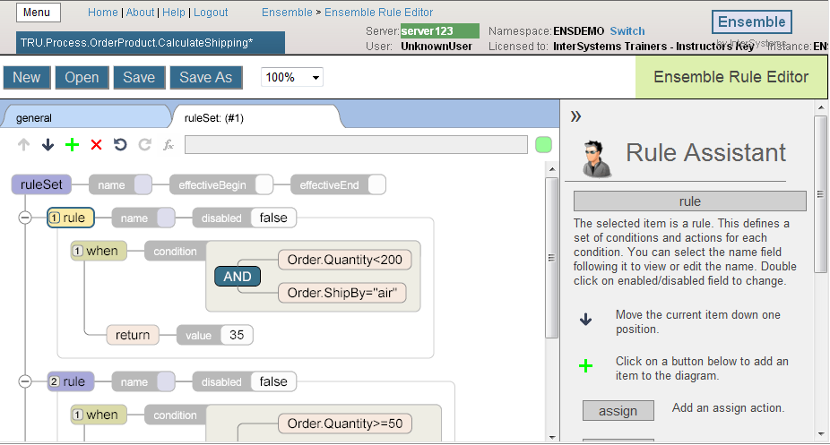
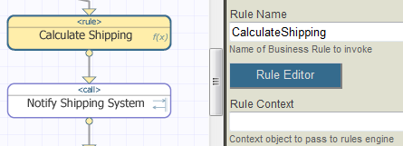
通过管理门户编辑Business Rule
Notes:
业务分析师或其他非技术人员可以根据<rule> activity创建一个规则的集合，包含一条或多条规则。每条规则可以执行多项操作并提供一个返回值.
书写规则不需要编程能力.
通常, “rule”更多的是指“rule set”，而不是特定的一条规则.

Slide 43
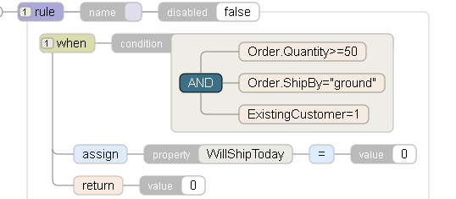
在Business Rules中赋值
能为context中的properties赋值.
使返回不仅限于RETURN action.
还可以使用临时变量， 只在规则使用过程中有效
（这里值的是rule里面配置的临时变量)
Notes:
Assign操作允许业务规则设置多个返回值，而不仅仅通过RETURN返回。
执行Assign时，只能为上下文属性赋值。
可以任意数量的assign。

Slide 44
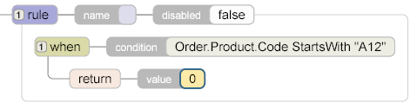
应用函数(Utility Functions)
内置的functions， 可以在Business Rule的conditions段落中使用.
如: Contains(), DayOfWeek(), Max(), StartsWith().
能添加用户定义的函数.
Notes:
Utility functions可以在业务规则的Condition部分中使用。
有关所有内置Utility functions的列表，请参阅文档Developing Business Rules → Ensemble Utility Functions。
可以扩展Utility functions以包括用户定义的功能。 添加方法是继承Ens.Rule.FunctionSet。
for security reason, rule里面不应该用代码， 给业务人员用， 尽量写成function

Slide 45
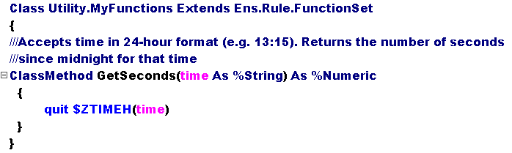
创建应用函数U
继承Ens.Rule.FunctionSet.
创建class method，返回特定的值.
参见文档：Developing Ensemble Productions → Less Common Tasks → Defining Custom Utility Functions.
Notes:
由于utility functions可以包含任何ObjectScript代码，因此可以编写它们以执行您需要的任何计算，比较或操作。

Slide 46
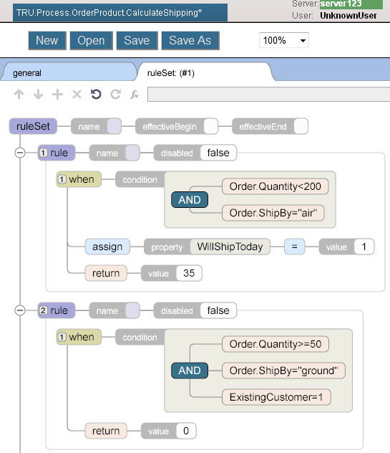
Business Rule的配置
类的全名.
Context 属性.
返回到Result Location.
Notes:
管理门户用于创建业务规则定义。业务规则定义实际上称为“规则集”，其可以具有一个或多个规则。
Package Name是调用<rule activity>的BPL Business Process类的实际完整包和类名。
包名称和规则名称的组合唯一标识Ensemble命名空间中的规则。
定义规则集中的每个规则。
每条规则都有条件，可能的操作和返回值。
Conditions - 由值之间的比较运算符组成的一组零个或多个条件。值可以是数字，字符串，上下文属性或表达式。 （可选的）
Actions - 如果发现规则为真，则执行一组零个或多个assign。Action中只能为上下文属性指定值。 （可选的）
RETURN - 如果发现规则为true，则返回值。 RETURN值将转到业务流程的<rule>活动中定义的Result Location。 （需要）
规则定义与业务流程代码完全分开。规则定义存储在Ensemble数据库中，并在运行时进行评估。对规则定义的修改是对数据库的更新，可以立即应用于正在运行的Production而无需重启Production或Business Process。

